Slide 1
Literatúra úvod, piesne
Mgr. Mária Dargajová

Slide 2
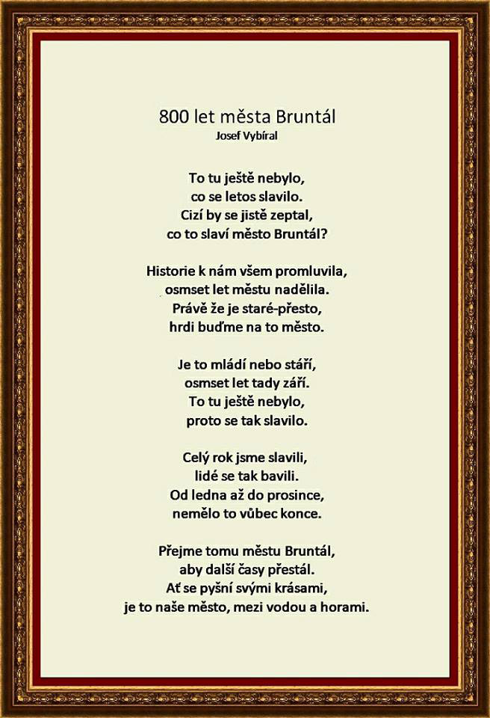
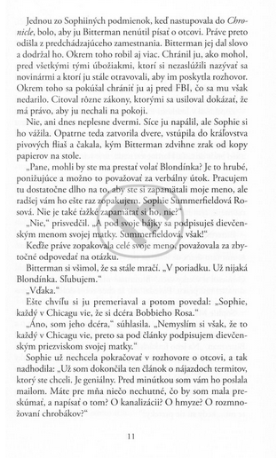
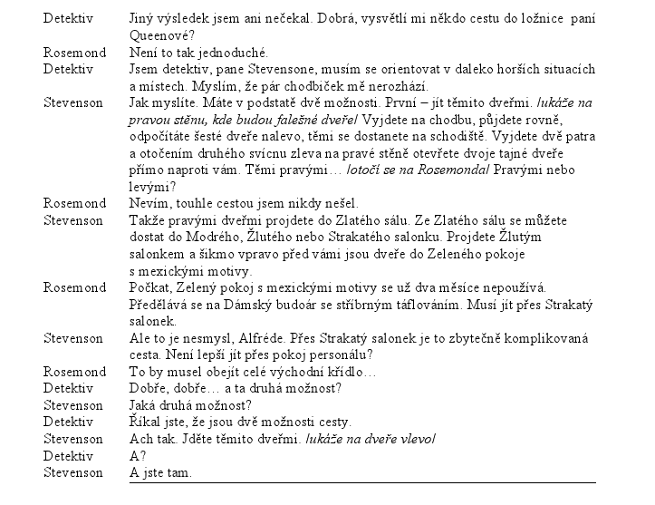
Formy textu
Poézia
Próza
Dráma
viazaná
verše a strofy
básnik (poetik)
neviazaná
vety a odseky
prozaik
prehovory postáv

Slide 3
Literatúra – slovesné dielo vydané tlačou
1. vecná – poskytuje informácie, poznatky
2. umelecká (krásna) – beletria – poskytuje umelecký, estetický zážitok
Knižnica – miesto, kde sa požičiavajú knihy
Periodikum (periodiká) – tlač, ktorá vychádza opakovane
denník – vychádza každý deň (Sme, Pravda, Nový čas)
týždenník – vychádza raz týždenne (týždeň, Katolícke noviny, Plus 7 dní)
dvojtýždenník – Slovenské národné noviny
mesačník (Záhradkár, Eva, Fifík)

Slide 4
verš – jeden riadok v básni alebo piesni
strofa – skupina veršov oddelená
od inej skupiny veršov medzerou
rým – zvuková zhoda slabík na konci veršov
personifikácia (zosobnenie) – umelecký prostriedok, ktorý vzniká prenášaním ľudských vlastností na neživé predmety a javy, napr. slnko sadá, voda šepká, Dunaj žaluje
verš
strofa

Slide 5
Pieseň
Ľudové piesne
báseň určená na spievanie
jej text a melódia
sú viazané - rýmom
- rytmom
- veršami
- strofami
vznikali od dávnych čias
nepoznáme ich autorov
šírili sa ústnym podaním z generácie
na generáciu – tradovaním
sú prejavom duchovného života každého národa

Slide 6
Ľudové piesne
patria k nim – uspávanky
- ľúbostné piesne
- pracovné piesne
- koledy
- zbojnícke piesne
- vojenské piesne
- regrútske piesne.
boli zozbierané v 18. a 19. stor.,
významným zberateľom bol Ján Kollár
Uspávanky - piesne spievané pri uspávaní dieťaťa
Ľúbostné piesne - piesne o láske, vyznania lásky, mnohé z nich súvisia napr. so svadobnými obradmi a pôvodne boli ich súčasťou
Pracovné piesne - patria medzi najstaršie ľudové piesne, súviseli s prácou a ich prvotnou úlohou bolo zrytmizovať pohyby viacerých ľudí pri práci., patria k nim aj trávnice, pastierske či valašské piesne
Koledy – obradové piesne najmä vianočného obdobia
Zbojnícke piesne – piesne ospevujúce zbojníkov, napr. Jánošíka. Ich dôležitým znakom je ich epickosť, teda majú aj postavy a príbeh.
Regrútske piesne - piesne, ktoré spievali o násilnom odvádzaní do armády
Vojenské piesne – piesne, ktoré zobrazujú život v kasárňach

Slide 7
Zľudovené piesne
-vznikli z básní známych autorov
-myšlienkou aj melódiou sa tak priblížili ľudovej piesni, že ich ľud prijal za svoje
-patrí k nim napr. pieseň Keby som bol vtáčkom (autorom textu je Ferko Urbánek, zhudobnil ju Mikuláš Schneider -Trnavský) či pieseň Keď mi srdce choré (text je od Petra Pavla Zgútha, hudbu zložil Bohuslav Bulla)

